Slide 1
Кафедра педагогики и психологии с курсом ПО
Тема: Педагогика и психология в системе наук о человеке
Лекция №1 для студентов 1 курса, обучающихся по
специальности 31.05.01 - Лечебное дело
Канд. психол. наук, доцент Артюхова Т.Ю.
Красноярск, 2017

Slide 4
1. Объект и предмет педагогики. Основные категории и понятия педагогики.
2. Объект и предмет психологии. Основные категории и понятия психологии.
3. Психолого-педагогические знания в структуре деятельности врача.

Slide 6
Педагогика рассматривает следующие проблемы:
1) сущность и закономерность развития личности и их влияние на воспитание;
2) цель воспитания;
3) содержание воспитания;
4) методы воспитания.

Slide 7
Задачи педагогики
Определение целей воспитания (образования), ориентированных на четко заданный идеал личности.
Проблема содержания и методов воспитания (образования).
Проблема сущности, смысла и границ самой педагогики, т.е. проблема саморефлексии, или самосознания ею самой себя.

Slide 8
Практические задачи педагогики заключаются в том, чтобы "открывать средства к образованию в человеке такого характера, который противостоял бы напору всех случайностей жизни, спасал бы человека от их вредного растлевающего влияния и давал бы ему возможность извлекать отовсюду только добрые результаты" (Ушинский К. Д., 1857).

Slide 9
Объект педагогики - система образовательных и педагогических явлений, связанных с развитием человека
Предмет педагогики - образование как целостный педагогический процесс.

Slide 10
Научные методы педагогики
1) педагогическое наблюдение;
2) исследовательская беседа;
3) изучение документации и продуктов деятельности обучающихся;
4) педагогический эксперимент;
5) изучение и обобщение передового педагогического опыта.

Slide 11
Основные педагогические категории
образование,
воспитание,
обучение,
самовоспитание,
социализация,
педагогическая деятельность,
педагогическая система,
педагогическое взаимодействие,
образовательный процесс и проч.

Slide 12
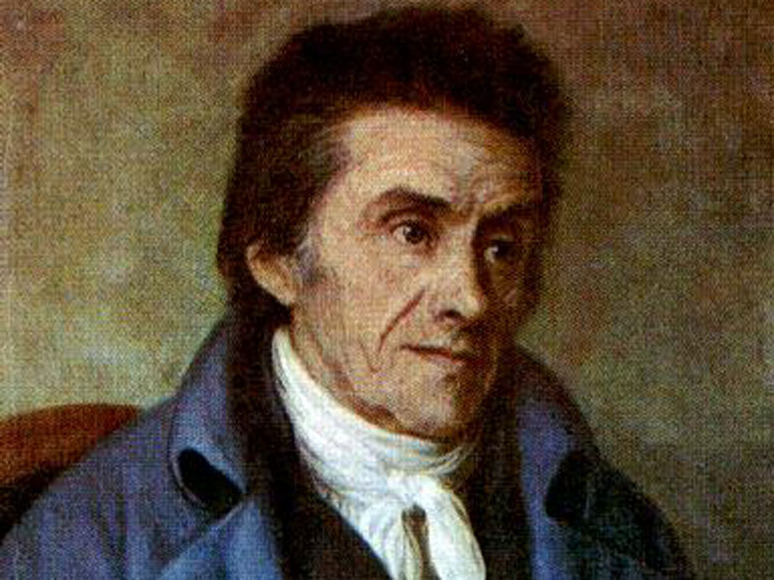
«Образование», 1780. Иоганн Генрих Песталоцци
1978 г. XX Генеральная конференция ЮНЕСКО: "образование - это процесс и результат совершенствования способностей и поведения личности, при которых она достигает зрелости и индивидуального роста".

Slide 13
Образование - государственный, общественный, личностный характер.
Результат образования:
Грамотность - не просто умение читать, писать и считать, но и прежде всего подготовленность к дальнейшему развитию своего образовательного потенциала. Грамотность, приведенная в степень необходимого максимума для конкретного человека, личности, - это уже образованность.
Профессионализм - определенный уровень образования, именно профессионального образования, личный опыт, а также индивидуализм, индивидуальные особенности и способности человека, его стремление к самообразованию и самосовершенствованию, творческое отношение к делу.
Менталитет - это глубинные, духовно-нравственные, культурные и мировоззренческие ценности индивидуального и общественного поведения, высшая ценность образования.

Slide 14
Составные части содержания образования:
1) знания - сохраненная в памяти информация, которая сопровождается умением воспроизводить эту информацию, а также, что очень важно, умением применять и обобщать теоретические знания и основные факты науки;
2) умения - это возможность применения знаний, которые приобретаются в результате обучения на практике. Знания и навыки являются составной частью умения;
3) навыки - это набор элементарных приемов практической деятельности, приемов контроля и регулирования этой деятельности.

Slide 15
Виды воспитания: умственное, физическое, трудовое, эстетическое
Воспитание – целенаправленный и систематический процесс формирования личности на основе определенных отношений к предметам, явлениям окружающего мира, мировоззрения, поведения и предназначенный для подготовки ее к активному участию в общественной, производственной и культурной жизни, а также создание условий (материальных, духовных, организационных) для усвоения новым поколением общественно-исторического опыта.

Slide 16
1. Обучение - это педагогический процесс, направленный на организацию активной учебно-познавательной деятельности обучающихся по овладению ими определенными знаниями, умениями и навыками.
2. Обучение - процесс, при помощи которого происходит управление учебно-познавательной деятельностью обучающихся.
3. Обучение - это процесс, который взаимосвязывает деятельность педагога и обучающихся, этот процесс протекает в рамках педагогической системы.

Slide 17
Самовоспитание
целенаправленная и систематическая деятельность личности, которая направлена на формирование или усовершенствование каких-либо качеств: моральных, физических, эстетических, а также привычек поведения.
Цель: стремление привести развитие индивидуальности к определенному социально обусловленному идеалу.

Slide 18
Социализация
(от лат. socialis - "общественный") - процесс усвоения определенных правил и норм деятельности и поведения, которые характерны для определенной культурной общественно-исторической формации.

Slide 19
Выделяют несколько стадий (этапов) социализации
1) первичная стадия социализации, или стадия адаптации (от 0 до 14-15 л)
2) этап индивидуализации определяется моментом, когда у человека появляется осознанное желание выделить себя среди других подобных, когда формируется критическая оценка общественных норм поведения;
3) этап интеграции проходит успешно, если человек принимается обществом. Но если общество отвергает человека, то возможны следующие варианты его поведения:
а) появление агрессивного отношения в результате желания человека сохранить свою непохожесть;
б) изменение себя (стать как все);
в) внешнее соглашательство, адаптация;
4) трудовой этап социализации относится к периоду зрелости человека, непосредственно к периоду его трудовой деятельности;
5) послетрудовая стадия.

Slide 20
Функции педагогической деятельности
1) передача знаний, умений и навыков, формирование мировоззрения;
2) развитие интеллектуальных способностей подрастающего поколения;
3) выработка поведения обучающихся на основе осознанного понимания и усвоения морально-нравственных правил поведения в обществе;
4) формирование эстетического отношения к действительности (учить распознавать прекрасное и безобразное, отстаивать прекрасное).

Slide 21
Педагогический процесс
совокупность специально организованного взаимодействия педагогов и воспитанников (педагогическое взаимодействие), с согласованием содержания образования и использованием средств обучения и воспитания (педагогических средств) с возможным определением цели решения задач образования, которые направлены на удовлетворение потребностей общества и личности.

Slide 28
Базовые категории психологии
Деятельность
Сознание
Личность
Общение
Развитие
Формирование
Становление и др.

Slide 29
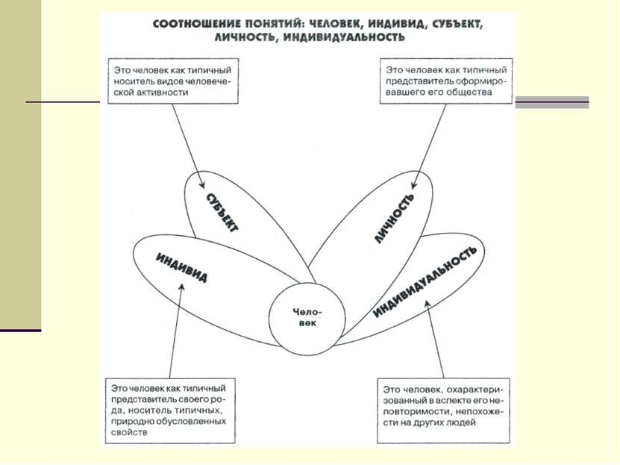

Slide 31
Профессиограмма http://life-prog.ru/2_90783_professiogramma-vrach--terapevt.html
Психограмма

Slide 33
Понятие познавательных процессов.
Виды познавательных процессов.
Краткая характеристика основных познавательных процессов.
Виды нарушений в познавательных процессах.

Slide 34
Понятие познавательных процессов
Психические процессы, обеспечивающие получение, хранение и воспроизведение информации, знаний из окружающей среды.
Развитие в онтогенезе

Slide 35
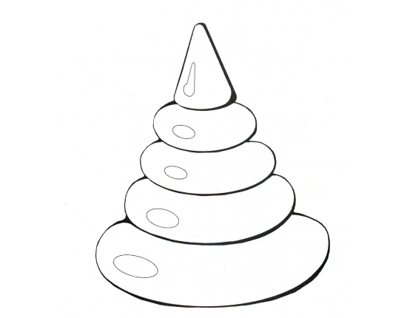
Виды познавательных процессов
Воображение
ВНИМАНИЕ
Мышление
Память
Восприятие
Ощущение

Slide 36
Виды познавательных процессов

Slide 37
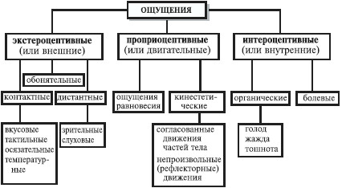
Ощущение - это простейший психический процесс, состоящий в отражении отдельных свойств предметов и явлений материального мира, а также внутренних состояний организма при непосредственном воздействии материальных раздражителей на соответствующие рецепторы.

Slide 38
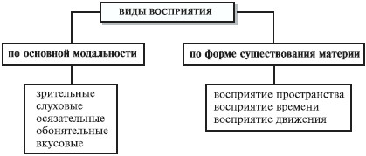
Восприятие - это отражение в сознании человека целостных комплексов свойств предметов и явлений объективного мира при их непосредственном воздействии на органы чувств.

Slide 39
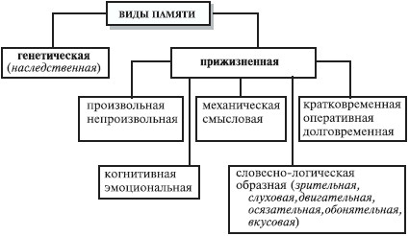
Память - форма психического отражения, заключающаяся в закреплении, сохранении и последующем воспроизведении прошлого опыта, делающая возможным его повторное использование в деятельности или возвращение в сферу сознания.

Slide 40
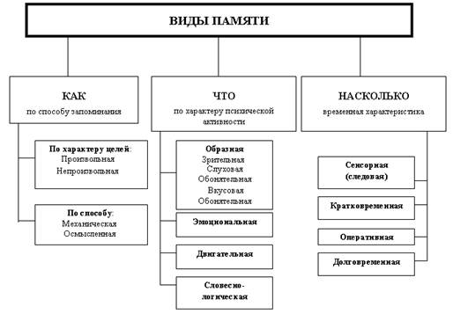

Slide 41
Мышление — это опосредованное и обобщенное отражение существенных и закономерных связей и отношений между предметами и явлениями объективной реальности.

Slide 42
Я мыслю – значит, я существую! Р. Декарт

Slide 43
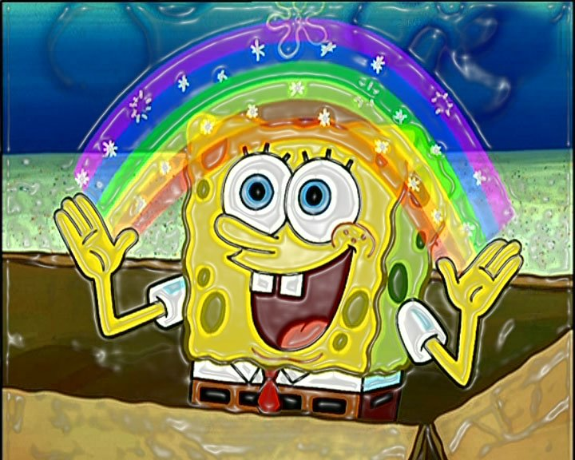
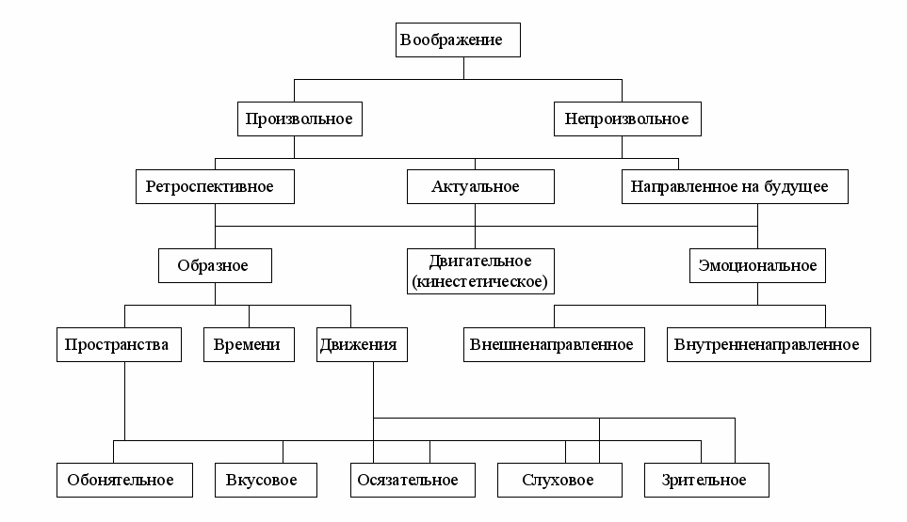
Воображение (фантазия) - познавательный психический процесс создания нового образа (представления) предмета или ситуации путем перестройки (преобразования) имеющихся у человека представлений.

Slide 44
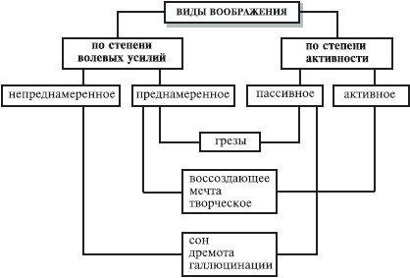

Slide 45
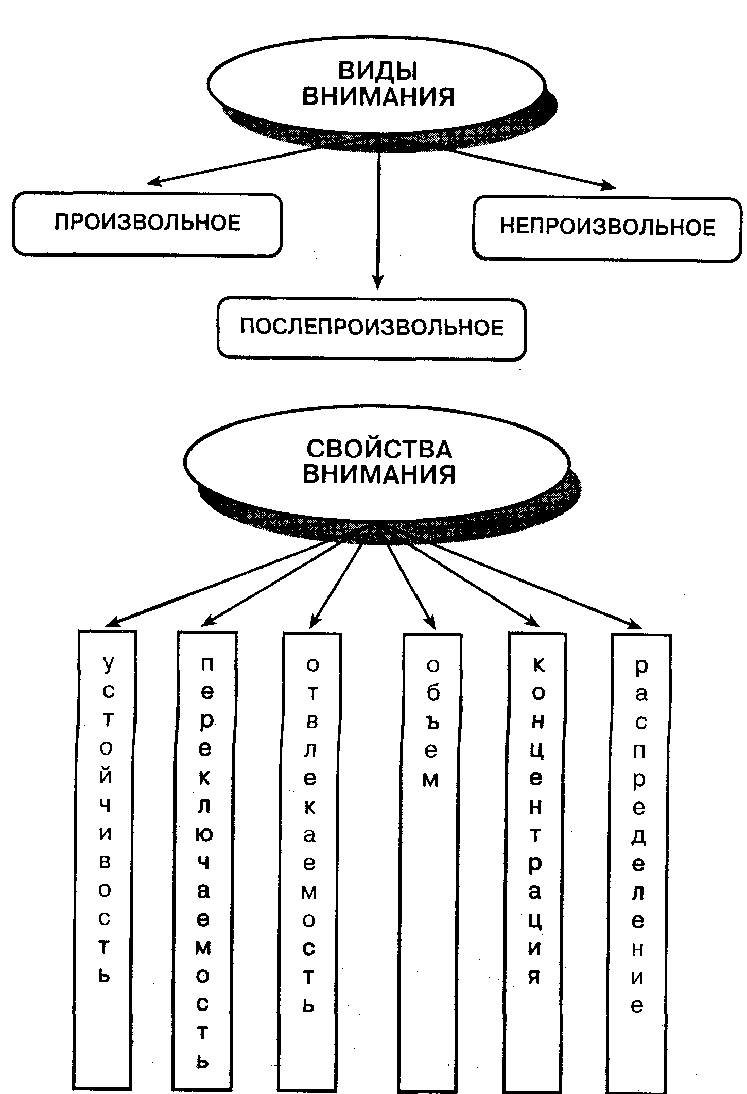
Внимание – направленность психической деятельности,
сознания человека на одни предметы и явления действительности
или на одни их свойства,
качества, состояния, при одновременном отвлечении от всего
остального.
Внимание – это психофизиологический процесс,
характеризующий динамические особенности
познавательной деятельности.

Slide 46
Виды нарушений в познавательных процессах

Slide 47
НАРУШЕНИЯ ОЩУЩЕНИЙ, ВОСПРИЯТИЯ И ПРЕДСТАВЛЕНИЙ
Гипопатия и гиперпатия
Гиперестезия
Гипостезия
Анестезия
Сенестопатия
Иллюзии аффективные, вербальные и парейдолические
Нарушения сенсорного синтеза : дереализация и деперсонализация.
Явление дэжа вю - незнакомая, впервые увиденная местность, обстановка кажется знакомой ,
Явление дэжа вэкю — уже виденное, уже пережитое,
Явление жамэ вю - привычная обстановка воспринимается совершенно новой, никогда не виденной.
Агнозии (от греч. — без знания).

Slide 48
Внимательность, невнимательность и рассеянность.
Невнимательность
-первого типа – рассеянность - легкая непроизвольная переключаемость малоинтенсивного внимания (дошкольники и астенизированные люди (больным), в том числе и в результате переутомления, нарушения дыхания, неправильного воспитания.
-второго типа - определяется высокой интенсивностью и трудной переключаемостью внутринаправленного внимания. Это — тип невнимательности ученого», сосредоточенного на своих мыслях. У больных он свойствен лицам со сверхценными и навязчивыми мыслями.
- третьего типа - не только весьма слабая интенсивность концентрированного внимания, но еще более слабая его переключаемость (стариковская рассеянность, в условиях кислородного голодания).

Slide 49
РАССТРОЙСТВА ВНИМАНИЯ
повышенная отвлекаемость (гиперметаморфоз внимания) — чрезмерная подвижность внимания, постоянный переход от одного объекта и вида деятельности к другому;
уменьшение объема внимания;
инертность (малая подвижность) внимания — невозможность своевременной быстрой переключаемости или патологическая фиксация внимания;
гипо- и апрозексия – невозможность в течение необходимого периода времени сосредоточить на чем-нибудь внимание и полное выпадение внимания.
При одних патологических состояниях страдают преимущественно одни свойства, при других обнаруживается недостаточность иных свойств.

Slide 50
Расстройства памяти
Гипомнезия
Гипомнезия только на текущие, недавние события- фиксационная гипомнезия.
При затруднениях воспроизведения говорят об анэкфории.
Отсутствие воспоминаний — «выпадение памяти» — носит название амнезии (полная, частичная, фиксационная).
Гипермнезия
Гипо-, гипер- и амнезия могут быть, как уже говорилось применительно к амнезии, антероградными, т.е. распространяться на события, случившиеся уже после начала заболевания, или ретроградными, т.е. захватывать период времени, предшествовавший болезни. Возможны случаи, когда расстройство памяти касается как предшествовавших, так и последующих событий (антероретроградиая амнезия).
Парамнезии — искажения Пм.
Псевдореминисценция.
Конфабуляции (вымыслы
По аналогии с расстройствами восприятия, псевдореминисценции могут быть поняты как «иллюзии памяти», конфабуляции — как «галлюцинации памяти». Некоторые исследователи причисляют к парамнезиям такие расстройства (памяти и восприятия), когда обычная знакомая обстановка кажется совершенно новой, и наоборот.

Slide 51
Закон Рибо—Джексона: В случае, если расстройства памяти имеют прогрессирующее течение, запасы памяти истощаются от настоящего к прошлому.
С.С. Корсаков, 1887: синдром, включающий в основном только расстройства памяти -
корсаковский амнестический синдром -включает фиксационную амнезию, парамнезии и антероградную амнезию при достаточно сохранной памяти на отдаленное прошлое.

Slide 52
Виды патологии М. (по Б.В. Зейгарник)
1) нарушение операционной стороны мышления - снижение уровня обобщения и искажение процесса обобщения ;
2) нарушение динамики мышления - лабильность и инертность;
3) нарушение личностного компонента мышления - разноплановости мышления, нарушения критичности мышления и нарушения саморегуляции мышления .
В. Гризингер (1845) разделил расстройства мышления по форме и по содержанию; к первым он относил ускорение (ментизм, тахилалию)и замедление мышления (брадилалия, шперрунг, персеверация), а ко вторым — бред.

Slide 53
Патология воображения
детская лживость и лживость психопатических личностей, переход в псевдологии.
Сверхценные, навязчивые и бредовые идеи, являющиеся патологией мышления, тесно связаны и с патологией воображения.
У психопатических личностей описаны (по Бирнбаум, Маньян и др.) бредоподобные фантазии — нестойкие и изменчивые, похожие на бред представления, нередко с фантастическим содержанием, не складывающиеся в определенную бредовую систему. Возникают остро, в ответ на неблагоприятную для личности ситуацию, и должны правильно оцениваться, особенно в случаях судебных экспертиз.
П.Б. Ганнушкин (1933) описал у психопатических личностей трудно отличимые в практической деятельности от бредоподобных фантазий грезы наяву.
В.М. Блейхер, И.Я. И Л.И. Завилянские, И.В. Крук (1989): два психопатологических проявления имеют единую основу и представляют собой, по сути, различную степень выраженности одной и той же симптоматики.
Основным критерием их разграничения является отношение больного к своим переживаниям: при грезах наяву возможно корригировать переживания больного, а при бредоподобных фантазиях такие коррегирующие вмешательства не имеют должного результата.

Slide 54
Литература
Основная:
Бордовская, Н. В. Психология и педагогика [Электронный ресурс] : учеб. для вузов / Н. В. Бордовская, С. И. Розум. - СПб. : Питер, 2014. - 624 с. - (Учебник для вузов . Стандарт третьего поколения).
Дополнительная:
Маклаков, А. Г. Общая психология [Электронный ресурс] : учеб. для вузов / А. Г. Маклаков. - СПб. : Питер, 2012. - 583 с. : ил. - (Учеб. для вузов). - ISBN 9785459015799
Электронные ресурсы:
1. Электронный каталог КрасГМУ.
2. Электронная библиотека Absotheue.
3. БД МедАрт.

Slide 55
Спасибо за внимание!

Slide 56
Спасибо за внимание!

